Slide 2
James E. Brady
Neil D. Jespersen
Alison Hyslop
Maria Cristina Pignocchino
Chimica.blu seconda edizione

Slide 3
Capitolo 19
La velocità delle reazioni chimiche

Slide 4
Sommario
L’utilità della velocità di reazione
La variazione delle concentrazioni di reagenti e prodotti
I fattori che influenzano la velocità di reazione
La legge cinetica e l’ordine di una reazione
Urto efficace ed energia di attivazione
Le leggi sperimentali della velocità e il meccanismo di reazione
Catalizzatori e velocità di reazione

Slide 5
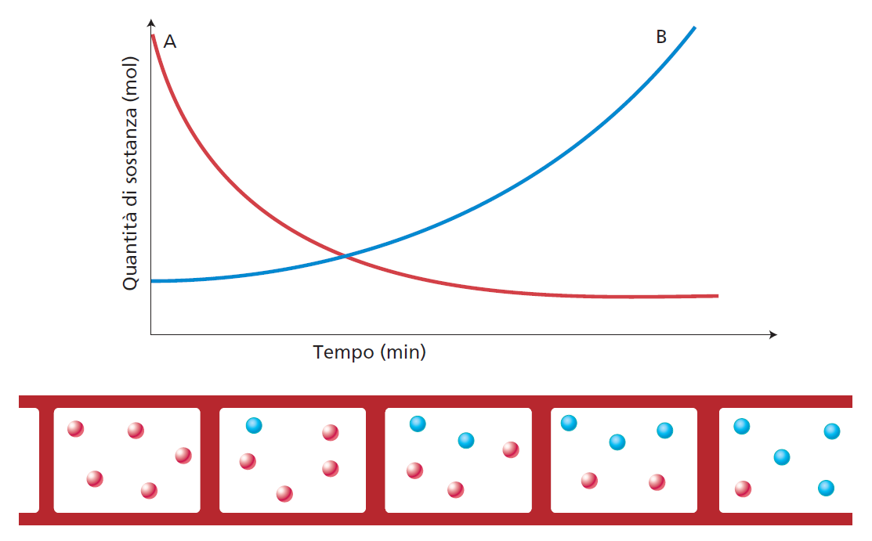
L’utilità della velocità di reazione
La velocità di reazione (o cinetica di reazione) di una data trasformazione chimica è la velocità con cui i reagenti scompaiono e i prodotti si formano.

Slide 6
L’utilità della velocità di reazione
Il più delle volte la trasformazione è il risultato di una serie di reazioni più semplici non esplicitate.
La serie di stadi singoli che portano alla reazione complessiva osservata costituisce il meccanismo della reazione.

Slide 7
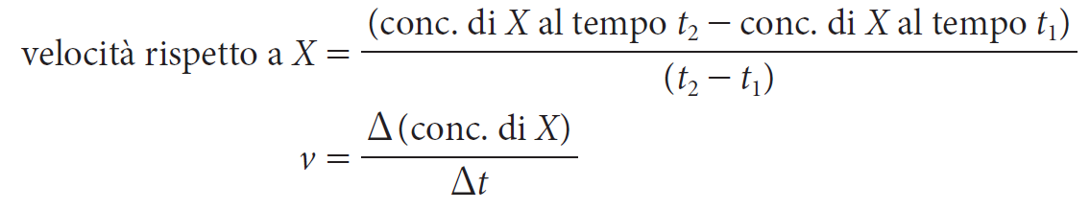
La variazione delle concentrazioni di reagenti e prodotti
Per rappresentare la velocità di reazione, descriviamo la variazione nel tempo della concentrazione di una specie presente nell’equazione chimica.
Se conosciamo il valore della velocità di reazione rispetto a una specie, i coefficienti dell’equazione bilanciata indicano le velocità rispetto alle altre specie.

Slide 8
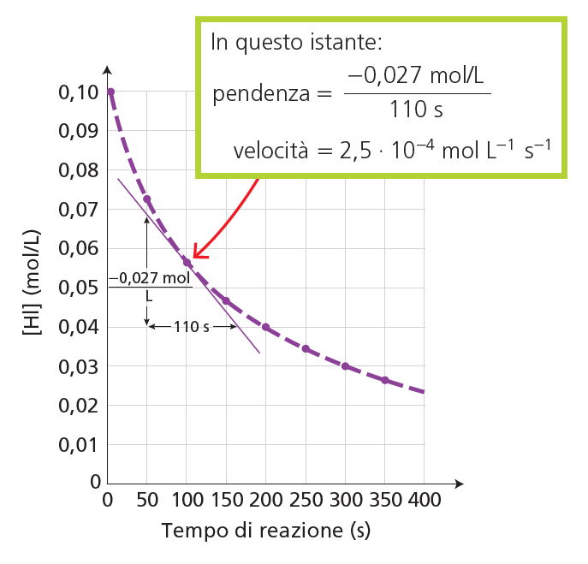
La variazione delle concentrazioni di reagenti e prodotti
La velocità di reazione, in genere, non è costante per tutto il decorso della reazione stessa ma varia a causa del consumo dei reagenti.
La velocità istantanea è data dalla pendenza della curva in ogni istante: quanto più la curva è ripida, tanto più la reazione è veloce.

Slide 9
I fattori che influenzano la velocità di reazione
La velocità di una reazione è influenzata da:
natura chimica dei reagenti;
capacità dei reagenti di entrare in contatto tra loro (dipende dallo stato fisico e dalla dimensione dei frammenti solidi);
concentrazione dei reagenti;
temperatura;
presenza di catalizzatori in grado di accelerare la reazione senza consumarsi (non compaiono nella reazione).

Slide 10
La legge cinetica e l’ordine di una reazione
Legge della velocità (o legge cinetica): la velocità istantanea di una reazione omogenea è proporzionale al prodotto delle concentrazioni molari dei reagenti, elevate ciascuna a un esponente (ordine della reazione) che si ricava dai dati sperimentali.
La velocità si esprime in mol L^{–1} s^{–1}.
velocità = k [A]^{m} [B]^{n}
L’ordine di reazione complessivo è dato dalla somma degli ordini rispetto ai singoli reagenti nella legge della velocità. Nelle reazioni di ordine zero, le velocità sono indipendenti dalla concentrazione dei reagenti.

Slide 11
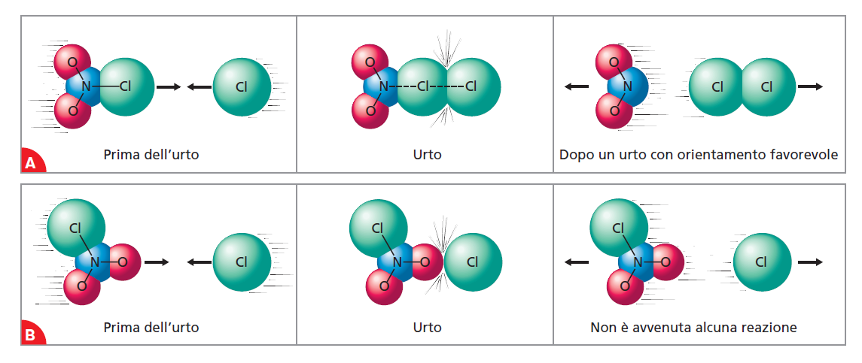
Urto efficace ed energia di attivazione
Teoria degli urti: la velocità di una reazione è proporzionale al numero di urti efficaci che avvengono nell’unità di tempo fra le molecole dei reagenti.
Un urto è efficace solo se porta alla formazione delle molecole dei prodotti.

Slide 12
Urto efficace ed energia di attivazione
Perché gli urti siano efficaci occorre che le particelle che entrano in contatto abbiano un’energia cinetica molecolare minima, detta energia di attivazione, E_{a}.
L’energia di attivazione è caratteristica di ogni reazione.
E_{a} alta → la reazione avviene difficilmente o non avviene.
E_{a} bassa → la reazione avviene rapidamente.

Slide 13
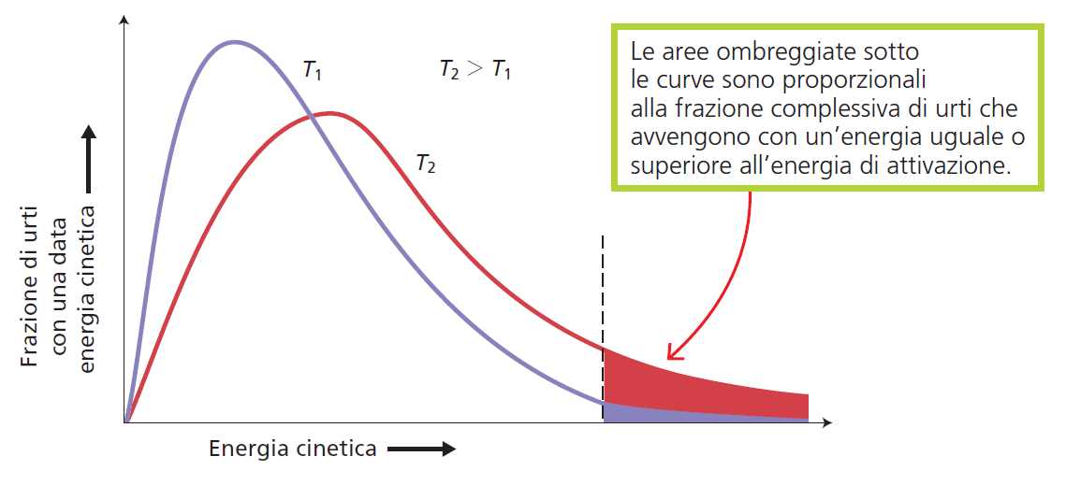
Urto efficace ed energia di attivazione
Distribuzione dell’energia cinetica in una miscela di reazione a due temperature differenti.
La linea tratteggiata indica l’energia cinetica minima necessaria per la reazione.

Slide 14
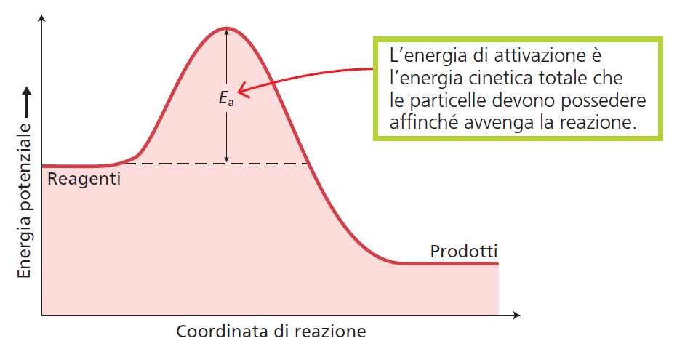
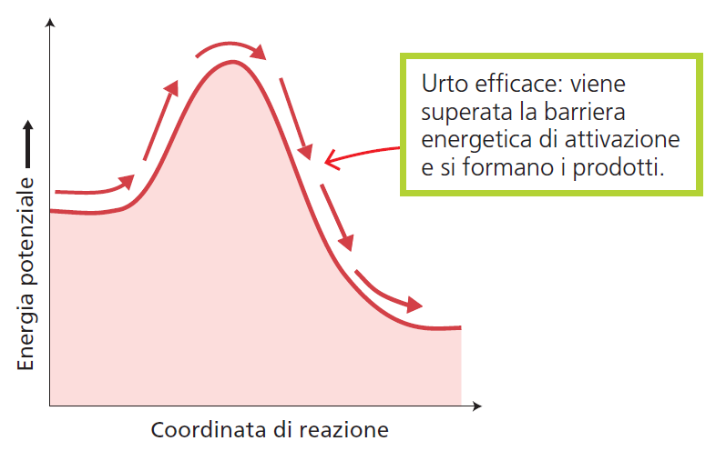
Urto efficace ed energia di attivazione
Dopo un urto, le molecole rallentano: la loro energia cinetica diminuisce e si trasforma in energia potenziale.
Diagramma dell’energia potenziale

Slide 15
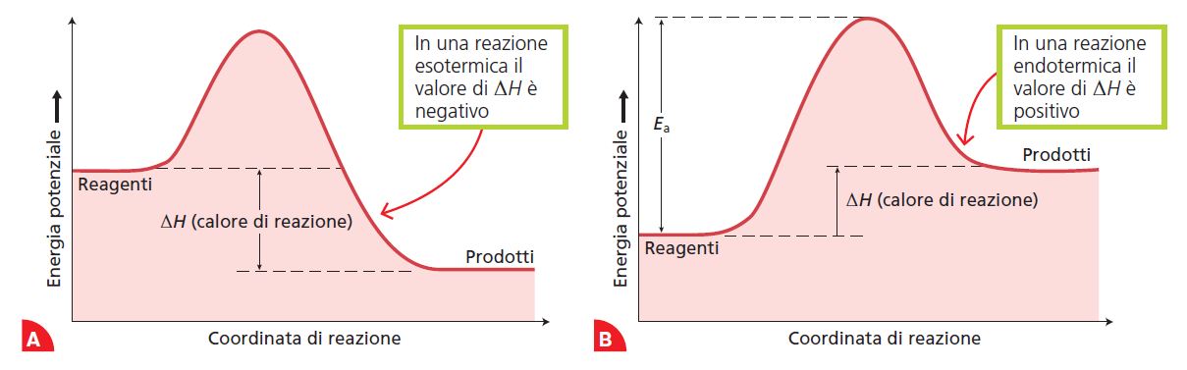
Urto efficace ed energia di attivazione
Il calore di reazione ΔH si può rappresentare come la differenza fra l’E_{p} dei prodotti e dei reagenti.
Reazione esotermica
Reazione endotermica

Slide 16
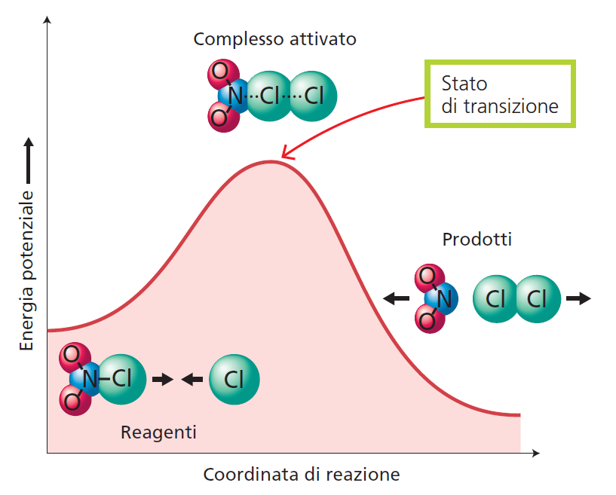
Urto efficace ed energia di attivazione
Stato di transizione → momento della reazione in cui il legame tra i reagenti è parzialmente rotto e il nuovo legame è parzialmente formato (complesso attivato).
La sua energia corrisponde al punto più alto del diagramma dell’energia potenziale.

Slide 17
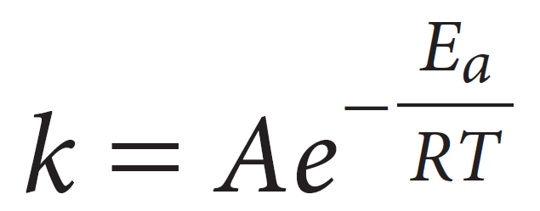
Urto efficace ed energia di attivazione
Equazione di Arrhenius:
dove:
k = costante di velocità presente nell’equazione cinetica
A = fattore di frequenza, costante che dipende dalla natura dei reagenti
e = numero irrazionale base dei logaritmi naturali
E_{a} = energia di attivazione della reazione
R = costante universale dei gas
T = temperatura assoluta

Slide 18
Le leggi sperimentali della velocità e il meccanismo di reazione
Una reazione elementare è una reazione la cui legge della velocità può essere scritta a partire dalla sua equazione chimica, utilizzando i coefficienti come esponenti delle concentrazioni, senza la necessità di determinarli sperimentalmente.
L’insieme delle reazioni elementari (o stadi) che porta alla formazione dei prodotti a partire dai reagenti costituisce il meccanismo di reazione.

Slide 19
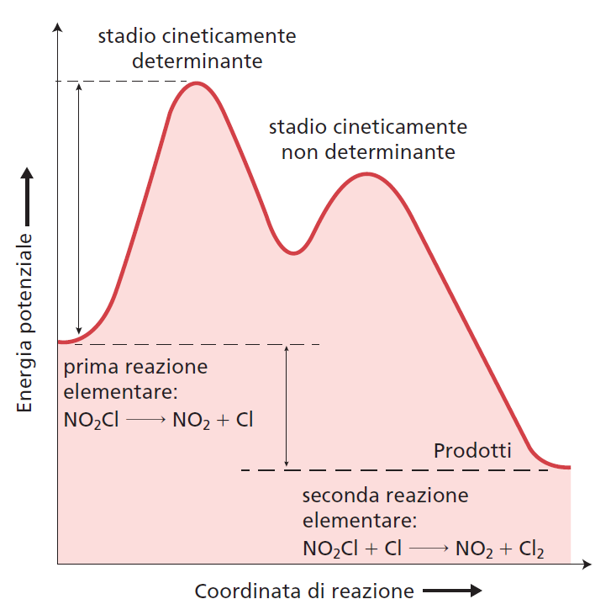
Le leggi sperimentali della velocità e il meccanismo di reazione
Stadio cineticamente determinante → stadio più lento degli altri.

Slide 20
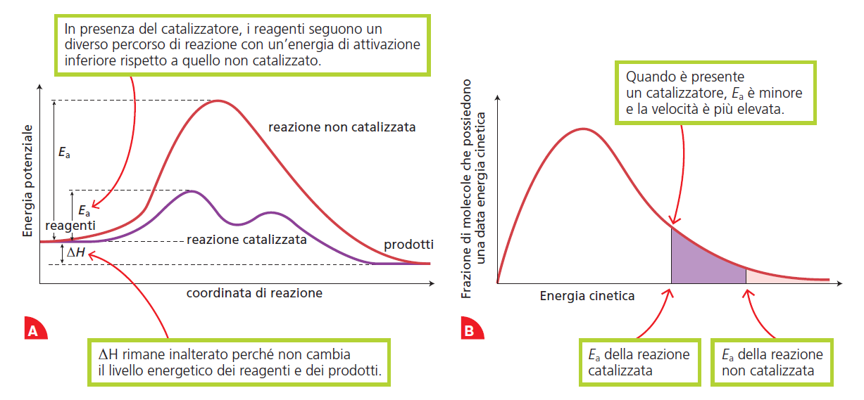
Catalizzatori e velocità di reazione
Un catalizzatore è una sostanza in grado di influenzare la velocità di una reazione chimica senza essere consumata.
Catalizzatori positivi → accelerano la reazione;
Catalizzatori negativi → rallentano la reazione.

Slide 21
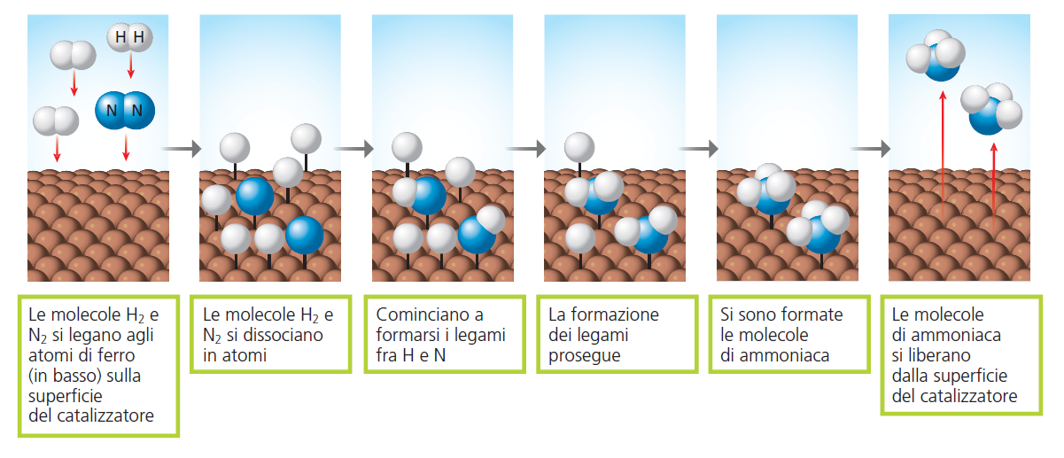
Catalizzatori e velocità di reazione
Catalizzatori omogenei → stessa fase dei reagenti.
Catalizzatori eterogenei → in una fase diversa.
Formazione dell’ammoniaca, catalizzatore eterogeneo.

Slide 22
Chemistry in English
Free Radicals, Explosions, and Aging
«A free radical is a very reactive species that contains one or more unpaired electrons.
In many cases, a free radical reacts with a reactant molecule to give a product molecule plus another free radical. Reactions that involve such a step are called chain reactions. Many explosive reactions are chain reactions involving free radical mechanisms. Reactions involving free radicals have useful applications, too. One of the most interesting role of radicals is their apparent involvement in the aging process. One theory suggests that reactions with free radicals cause a gradual accumulation of errors in the DNA, which reduce the efficiency of the cell and can lead to malfunction and cell death.»
(Adapted by: Jespersen, Hysolp, Chemistry, Wiley, 2015)

